Slide 1
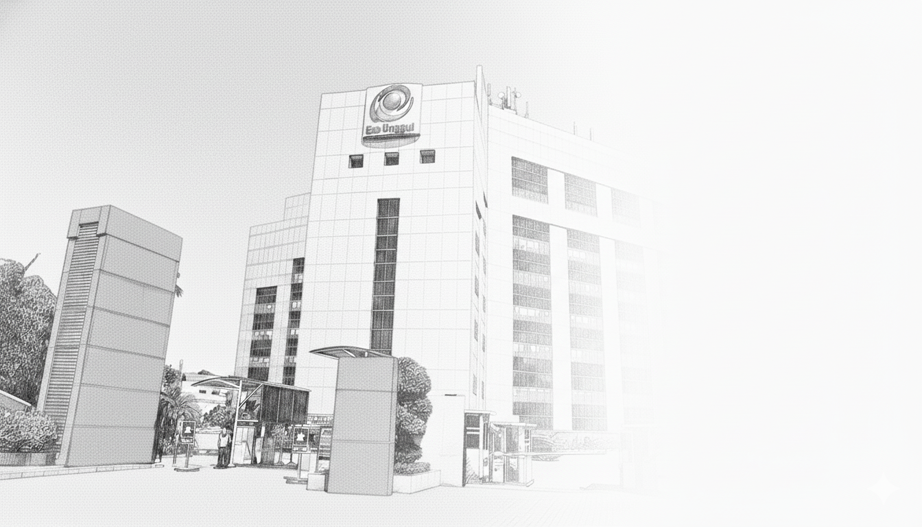

PERANCAGAN DAN IMPLEMENTASI SISTEM INFORMASI MANAJEMEN GANGGUAN PELANGGAN INTERNET SERVICE PROVIDER (ISP) BERBASIS WEB
STUDI KASUS PT BINA RAJA SOLUSI
Dosen Pembimbing
Ranny Meilisa, S.Kom., M.Pd.T.
Radith Yafi Valerian
20230801001
TEKNIK INFORMATIKA
fasilkom@esaunggul.ac.id
FAKULTAS ILMU KOMPUTER UNIVERSITAS ESA UNGGUL

Slide 2
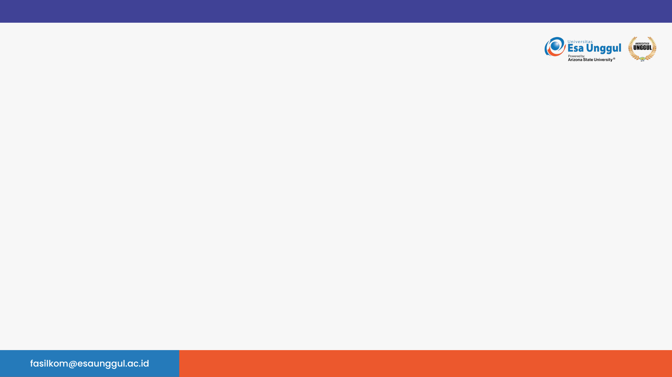

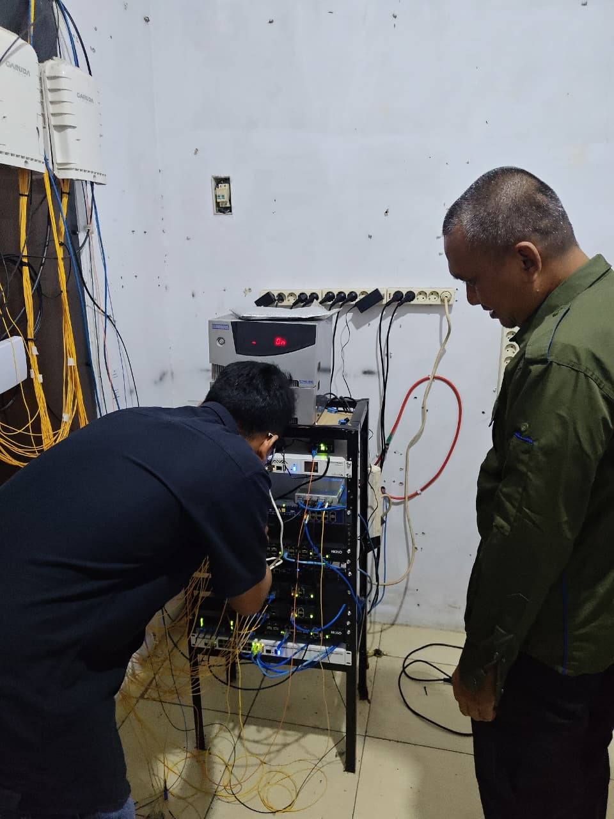

Latar Belakang
Peningkatan jumlah pelanggan internet pada BRS NET menuntut pengelolaan layanan pelanggan yang lebih efisien dan terpusat. Saat ini, pencatatan keluhan gangguan jaringan masih dilakukan secara manual menggunakan aplikasi pesan singkat (WhatsApp). Sistem yang tidak terpusat ini menyulitkan pemantauan progres penanganan tiket, sehingga sulit membedakan status laporan yang masih Open, sedang In Progress, atau sudah Resolved. Di sisi lain, tidak adanya integrasi titik koordinat yang presisi sering kali membuat teknisi lapangan kesulitan dan membuang banyak waktu hanya untuk mencari alamat rumah pelanggan. Selain memperlambat waktu tanggap operasional, metode pencatatan konvensional ini juga rentan terhadap risiko kehilangan riwayat data dan duplikasi laporan keluhan.

Slide 3

Profil PT Bina Raja Solusi
Mitra Jaringan Telekomunikasi
PT Bina Raja Solusi (BRS) adalah mitra resmi ISP Media Cepat Indonesia (MCI) yang berfokus pada pendistribusian bandwidth dan infrastruktur fiber optik.
Fokus Operasional: Balaraja dan sekitarnya.
Layanan: Pemasangan baru atau instalasi pelanggan yang ingin berlangganan, pemeliharaan router, dan perbaikan fisik infrastruktur harian.
Visi: Memaksimalkan penetrasi jaringan dengan tata kelola infrastruktur yang tangguh dan terpadu.
Misi: Pemasaran proaktif, penguatan infrastruktur fisik, percepatan penanganan gangguan tanggap darurat, dan digitalisasi operasional.

Slide 4
Tujuan Utama Sistem
Sentralisasi & Digitalisasi
Menyediakan satu platform back-office terpadu untuk mendigitalisasi alur laporan gangguan dari staf Customer Service kepada teknisi lapangan.
Efisiensi Waktu Respons
Mempercepat penanganan masalah jaringan melalui manajemen tiket yang terstruktur dan mudah dilacak.
Integrasi Geospasial
Mengintegrasikan titik koordinat pelanggan secara otomatis ke Google Maps untuk memandu mobilitas teknisi lapangan.

Slide 5
Teknologi Pengembangan
  Backend & keranga Kerja
  Framework: PHP 8.3 & Laravel 11
  Admin Panel: Filament PHP (Integrasi TALL Stack: Tailwind CSS, Alpine.js, Laravel, Livewire)
  Database & Infrastruktur
Database: MySQL / MariaDB (Relational)
Arsitektur DB: Terdistribusi (1 Master, 2 Slave) untuk pemisahan Read/Write (Load Balancing).
Infrastruktur: Docker Containerization (menggunakan docker-compose)
Integrasi Eksternal: Google Maps URL Routing

Slide 6
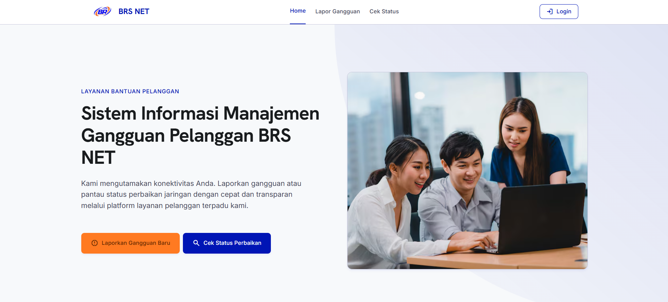
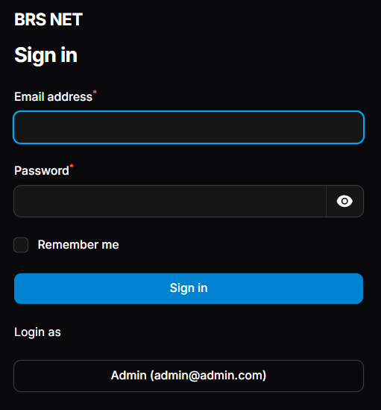
Hasil & Pembahasan
Implementasi Portal Pelanggan dan Web Panel Administrator
Landing Page & Login Page
Landing Page - Menyediakan portal utama layanan publik untuk pengajuan laporan gangguan dan pelacakan status perbaikan secara transparan.
Login Page - Membatasi hak akses area back-office (Filament Admin Panel) khusus untuk staf terotorisasi (Customer Service & Teknisi) menggunakan sistem autentikasi terenkripsi.

Slide 7
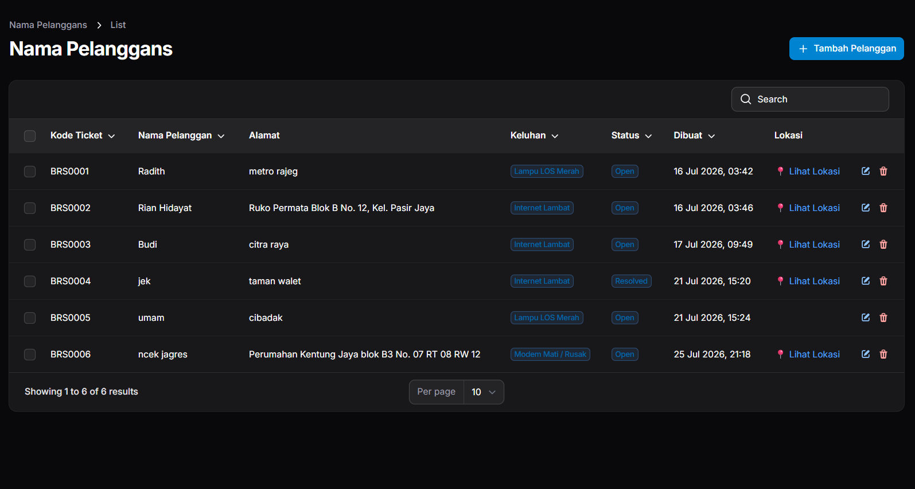
Hasil & Pembahasan
Manajemen keluhan (Data Laporan)
Fungsi: Melihat seluruh aduan pelanggan di dalam dashboard terpusat.
Fitur Utama: Generate nomor tiket unik otomatis (BRS-XXXX), pencarian cepat, serta filter status (Open/Resolved) untuk mempermudah monitoring real-time.

Slide 8
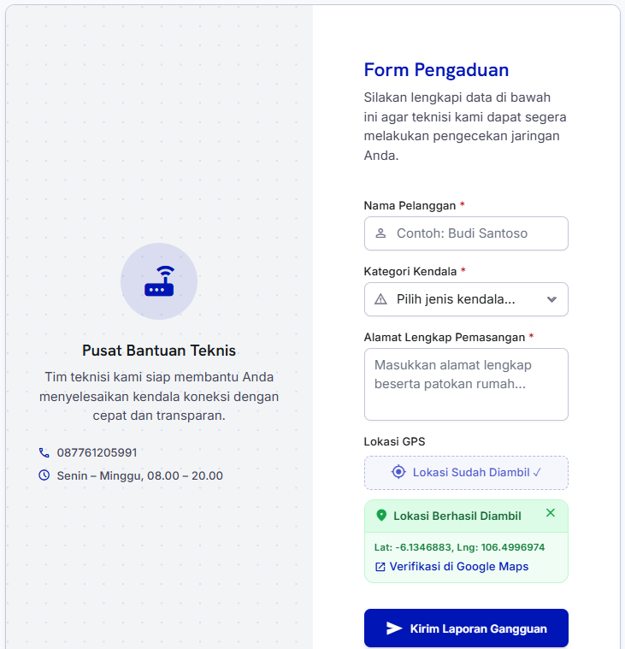
Hasil & Pembahasan
Formulir Pembuatan Tiket Gangguan
Fungsi: Formulir pengaduan publik non-login untuk memudahkan pelanggan mendata identitas, kategori kendala, dan rincian alamat.
Fitur Utama: Integrasi Geolocation API untuk mengunci titik koordinat otomatis.

Slide 9
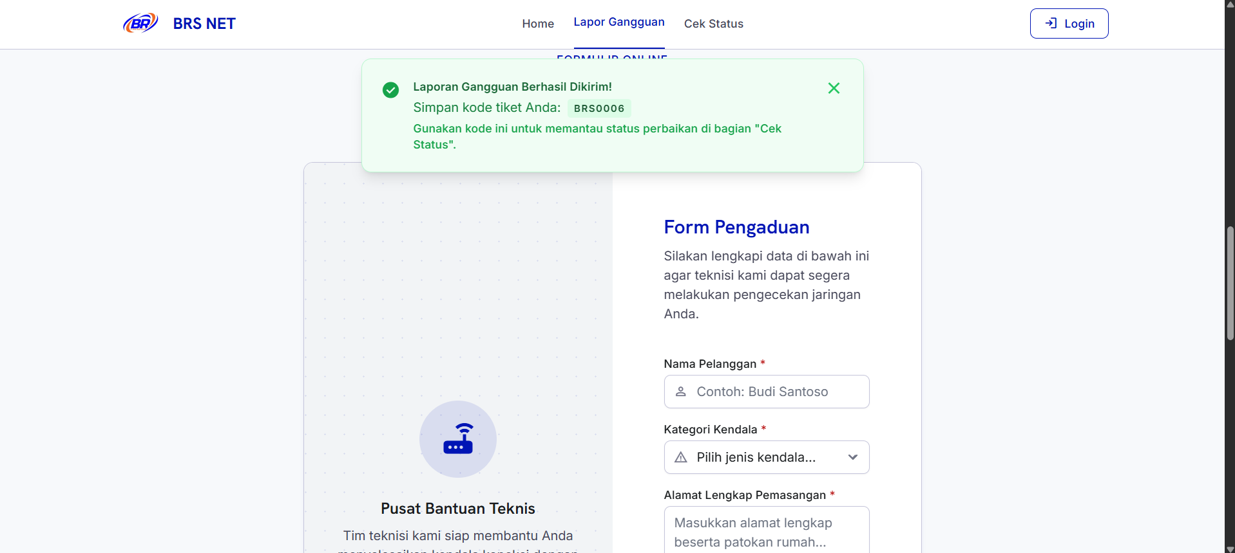
Hasil & Pembahasan
Berhasil Menginput Ticket
Fungsi: Memberikan umpan balik instan (flash notification) setelah form aduan berhasil dikirim.
Fitur Utama: Menampilkan kode tiket unik pelanggan (contoh: BRS0006) yang dapat disimpan untuk digunakan pada modul "Cek Status" perbaikan.

Slide 10
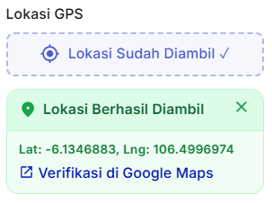
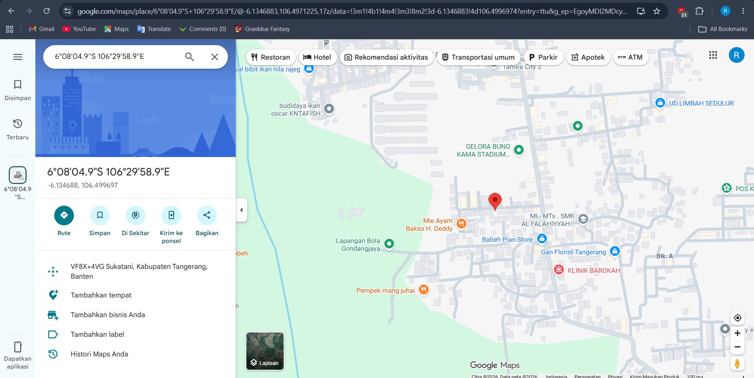
Hasil & Pembahasan
Integrasi Titik Lokasi (Google Maps)
Fungsi: Mengonversi data koordinat GPS pelanggan menjadi tautan routing otomatis.
Fitur Utama: Menyediakan tombol direct link ke Google Maps pada dashboard internal agar teknisi dapat membuka rute navigasi rumah pelanggan dalam sekali klik.

Slide 11
Kesimpulan
Otomatisasi Alur Kerja & Sentralisasi Data
  Menggantikan rekapitulasi manual WhatsApp menjadi ticketing system terpusat yang terintegrasi penuh antara Customer Service dan teknisi.
Efisiensi Operasional Lapangan Berbasis Geospasial
  Penguncian koordinat otomatis dan direct link ke Google Maps terbukti memangkas durasi pencarian alamat pelanggan di lapangan.
Ketangguhan Arsitektur & Performa High Availability
  Implementasi arsitektur database Master-Slave berbasis Docker Containerization sukses memisahkan jalur Read/Write data sehingga aplikasi tetap stabil tanpa overload.
Optimalisasi User Experience (UX) Modern
  Adopsi TALL Stack (Tailwind, Alpine, Laravel, Livewire) via Filament menghadirkan panel admin yang interaktif, responsif, dan ramah pengguna.

Slide 12
TERIMA KASIH
fasilkom@esaunggul.ac.id

